Slide 1
Mi experiencia en mi sitio de aprendizaje-servicio
Biblioteca publica de King City(Centro de Tutoría)

Slide 2
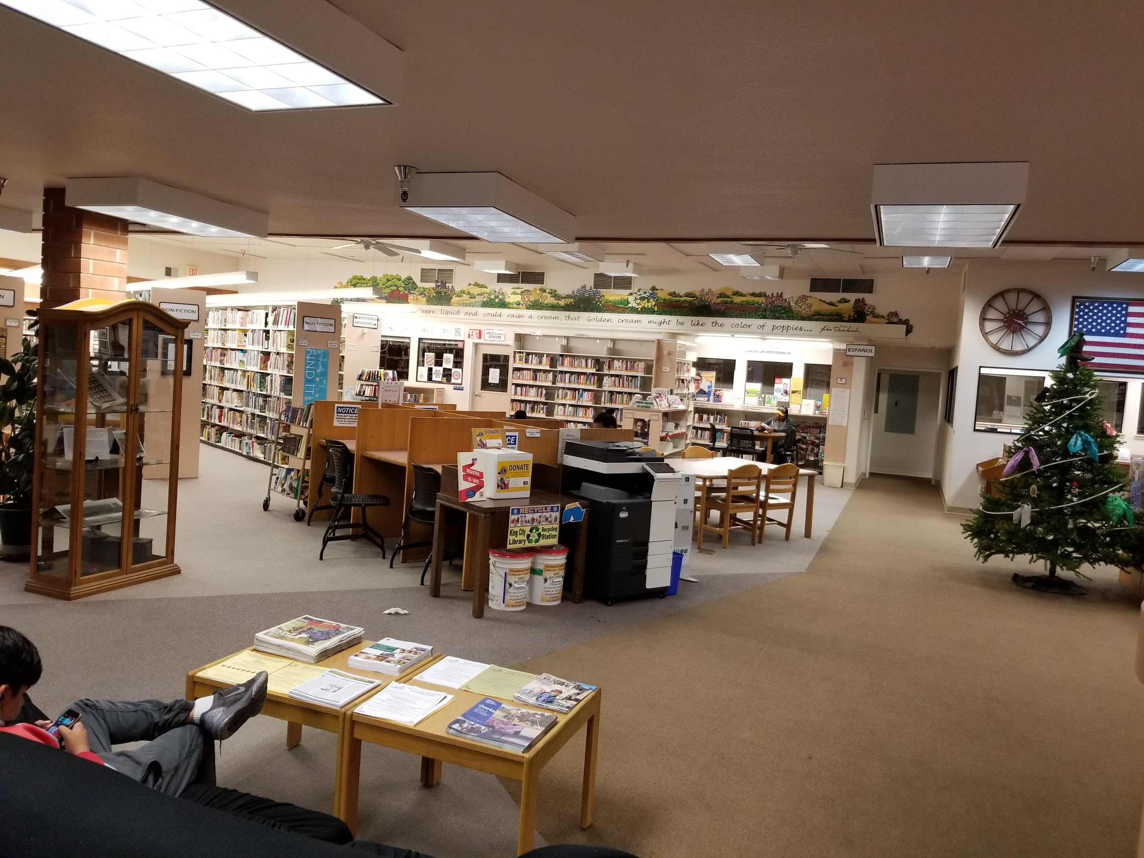
Descripción del Sitio (biblioteca)
El sitio es muy comodo y servicial
El sitio contiene áreas para cada tipo de temas de literatura
Una area de computacion
Área para leer
Área para charlar un poco con amigos
Área para niños pequeños y el sitio de tutoría.

Slide 3
Su Misión
En el centro de tutoría, la misión es facilitar las tareas de una variedad de materias, para los estudiantes alcanzar una calificación y promedio sobresaliente en su año escolar.
Continuación de la Misión

Slide 4
Misión Secundaria
Gran énfasis en ayudar a estudiantes hispanohablantes con el idioma de inglés.

Slide 5
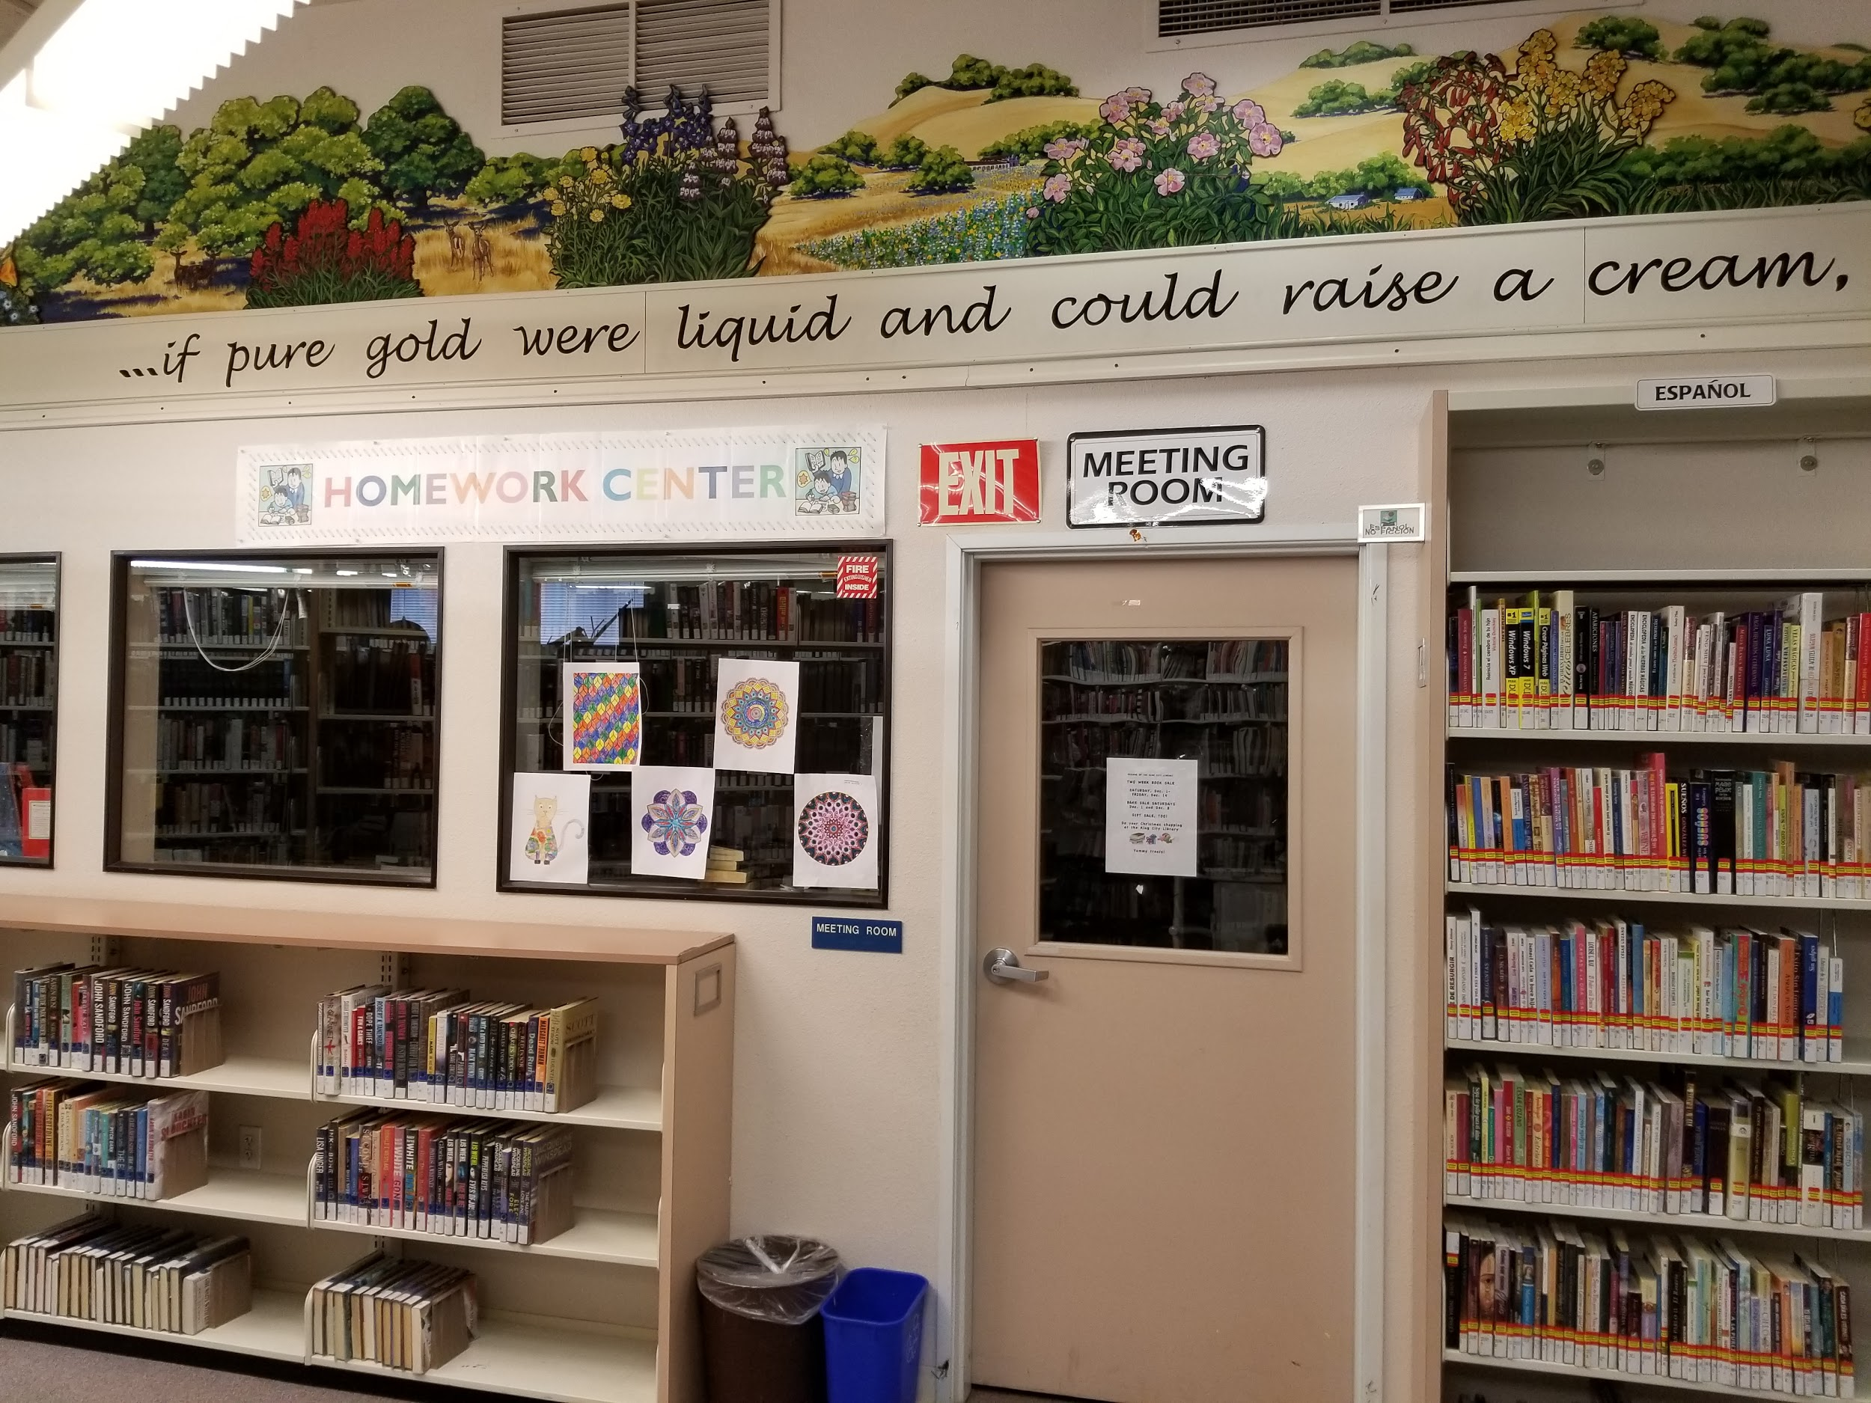
Descripción del Centro de Tutoría
Se encuentra dentro de la biblioteca
Muy espcaisoso
Contiene los recursos necesarios para que los estudiantes completen sus tareas
Área de juegos, después de terminar su trabajo
Actividad de lectura, al final de terminar sus tareas

Slide 6
Conexiones del Sitio con Resultados de Aprendizaje del curso
Se disminuyeron los estereotipos de padres trabajadores del campo
Conciencia social, no todos tenían una misma historia o viven la misma situación
Actos profesionales pueden tener un impacto de largo plazo
La comunidad de la biblioteca, apoya mucho ambos idiomas
Utilicé estrategias personales y nuevas para ayudar

Slide 7
Encargada de:
Crear documentos, folletos o volantes en español e inglés
Asistir con dificultades técnicas o otras cosas
Ayudar a mantener la biblioteca en orden

Slide 8
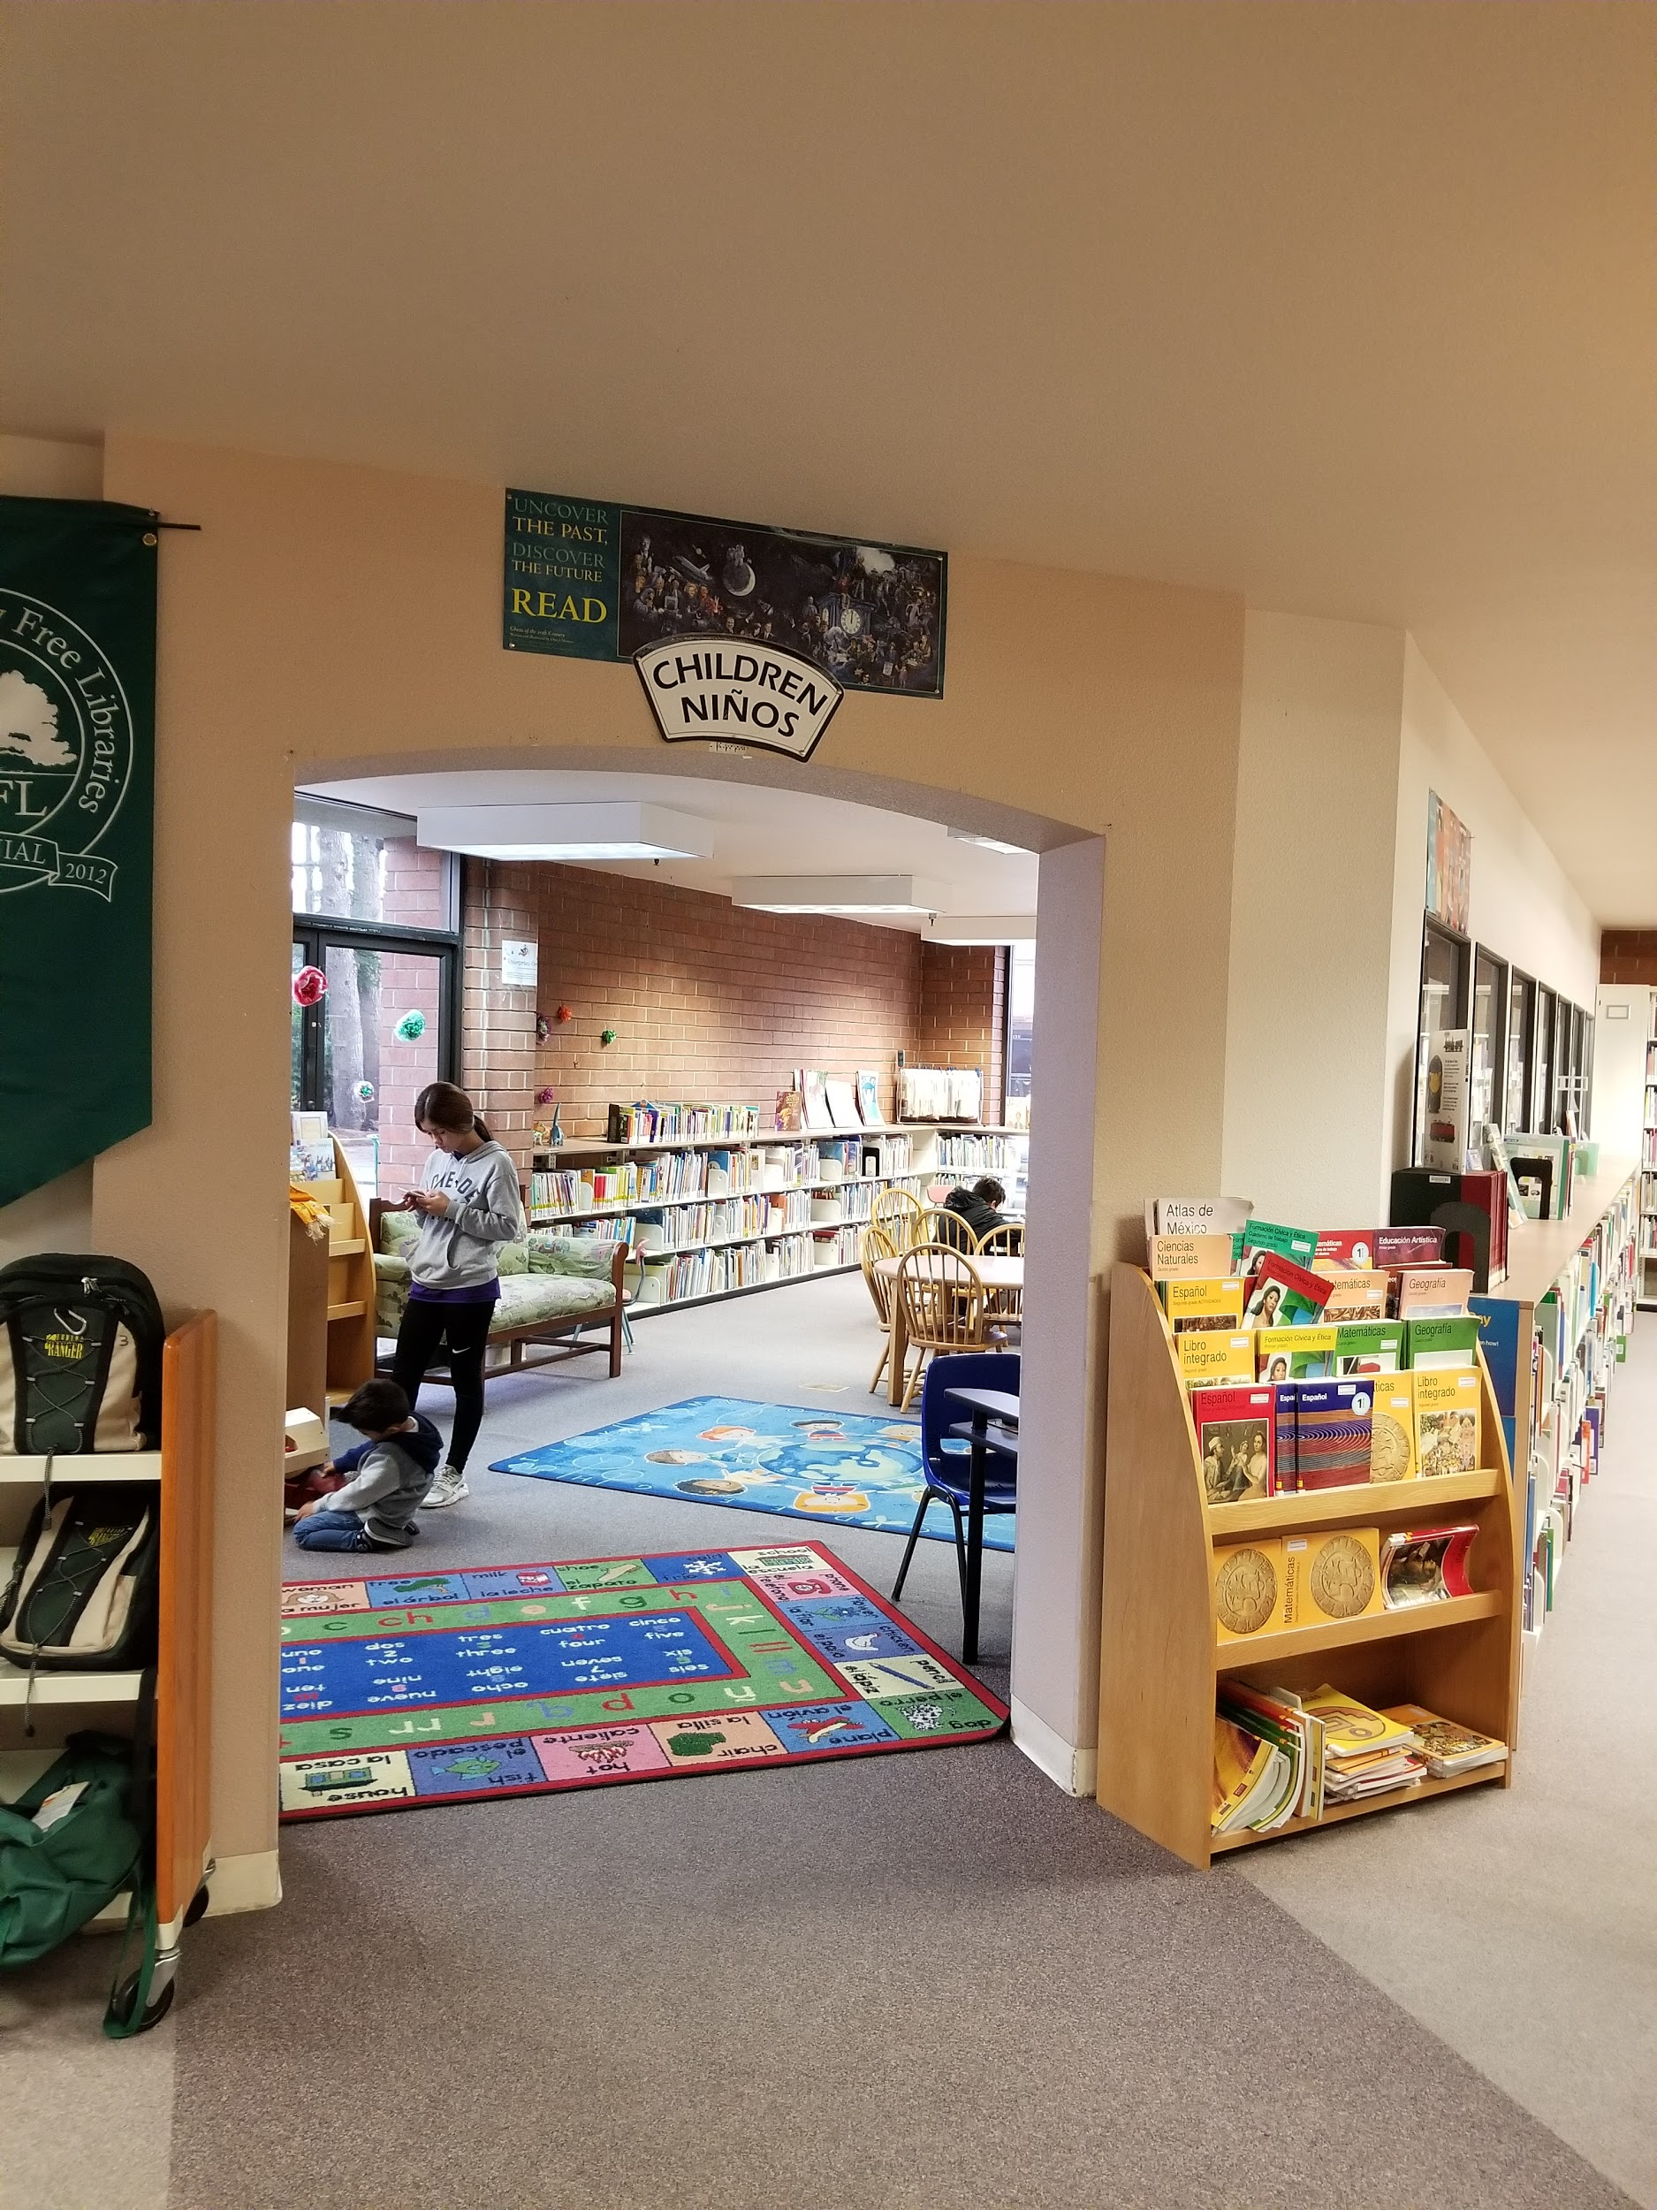
Actividad de literatura Bilingüe

Slide 9
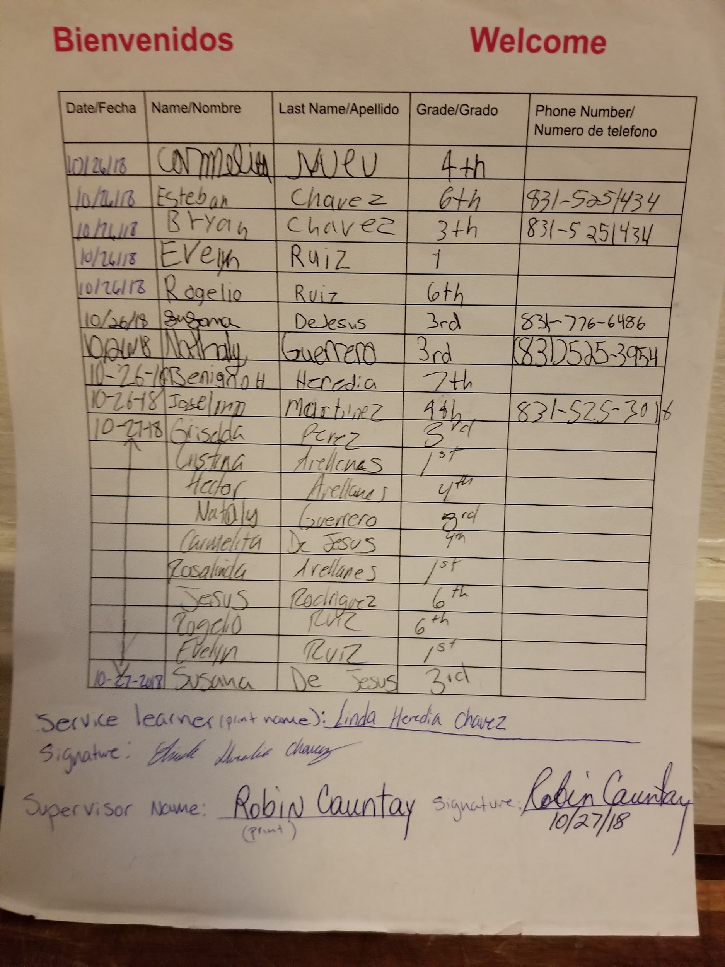

Slide 10
¿Qué aprendí?
Aprendí más sobre mi
Aprendí más sobre las necesidades y preocupaciones de mi comunidad y como podar contribuir a ello.
Realmente valoran el español

Slide 11
En el Futuro
Me gustaría que creciera la área de libros bilingües
Realizar más actividades bilingües
Tener un día estable para la actividad de Literatura Bilingüe
Talleres

Slide 12
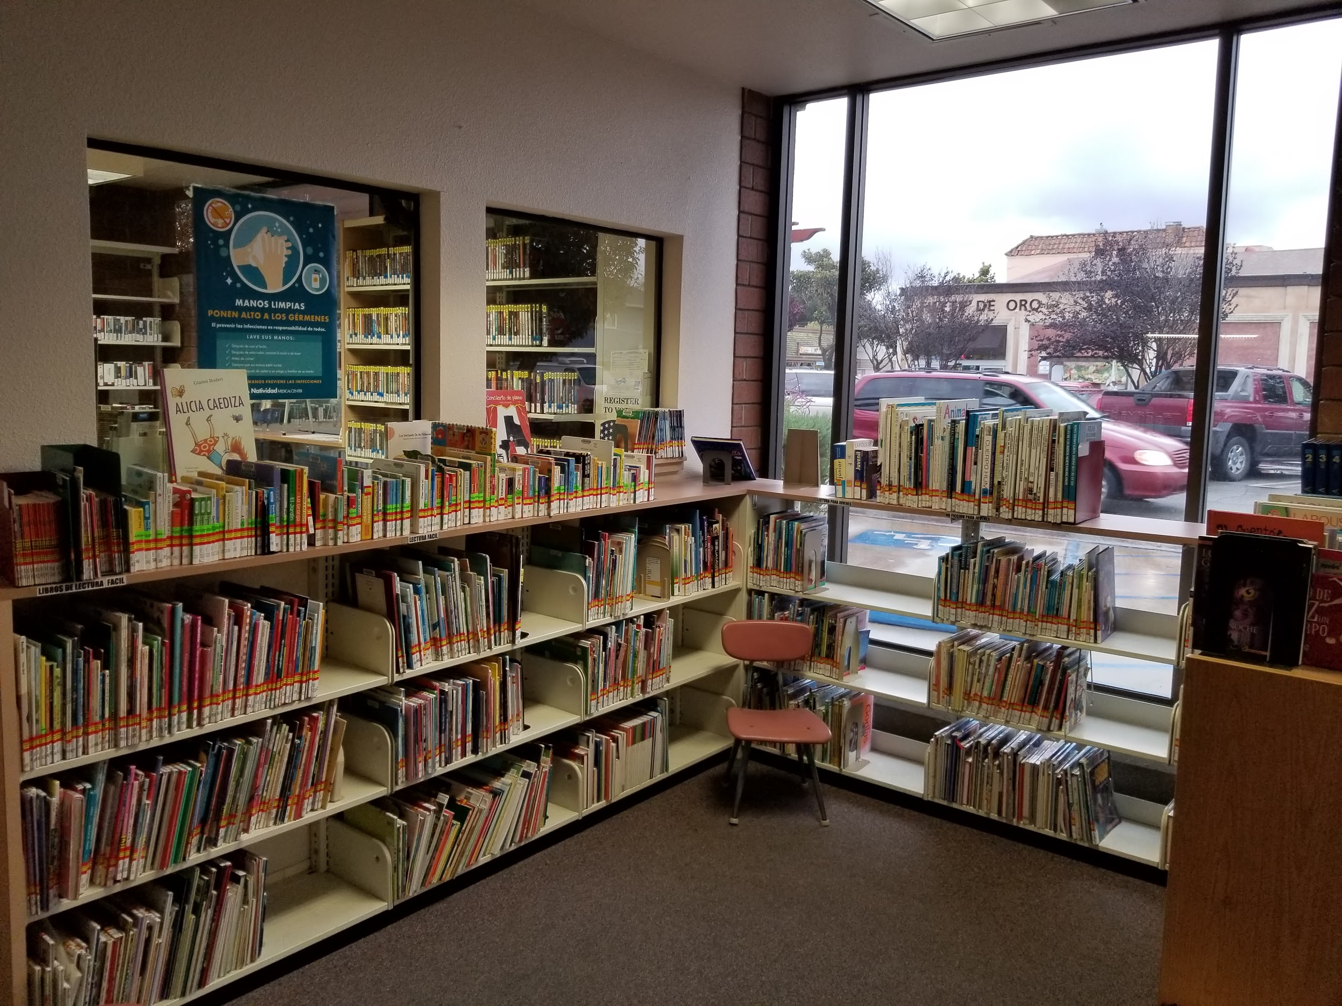
Libros Bilingües
s

Slide 13
Ayudar y ser servicial es la mejor habilidad que contiene el ser humano.

Slide 14
Gracias !
¿Algunas Preguntas?

